Slide 1
Financování dopravní infrastruktury
Ing. Milan Dont, Ph.D.
ředitel kanceláře ředitele SFDI
milan.dont@sfdi.cz
+ 420 266 097 533
DOPRAVNÍ KONFERENCE PARDUBICE 2024
5. září 2024, Pardubice

Slide 2
Financování dopravní infrastruktury z rozpočtu SFDI v letech 2001 - 2023
Celkem vynaloženo 1 740 mld. Kč

Slide 3
Čerpání rozpočtu SFDI na rok 2024
Upravený rozpočet 154,3 mld. Kč
Uvolněno z upraveného rozpočtu 77,6 mld. Kč (50,3%)
  Investiční výdaje – 55,3 mld. Kč
  Neinvestiční výdaje – 22,3 mld. Kč
Poznámka:
údaje obsahují prostředky uvolněné příjemcům k 31.8.2024 bez výdajů na aparát SFDI a vratek

Slide 4
Pardubický kraj – vybrané akce v roce 2024
ŘSD
  D35 Vysoké Mýto – Džbánov – Litomyšl – Janov – Opatovec
  D35 Ostrov - Vysoké Mýto, 1.etapa - tunel Homole, Ostrov - Vysoké Mýto, 2. etapa
  I/36 Pardubice Trnová - Fáblovka – Dubina, Sezemice obchvat, Časy – Holice
  I/43 Hradec nad Svitavou - Lačnov
Správa železnic
  Modernizace železničního uzlu Pardubice
  Rekonstrukce výpravní budovy Letohrad, Pardubice, Hlinsko v Čechách
  Modernizace železničního uzlu Česká Třebová a Rekonstrukce areálu HZS
Opravy a rekonstrukce silnic II. a III. třídy a přivaděče D35 celkem 756 mil. Kč

Slide 5
Čerpání dle příjemců 2024
v mil. Kč
Příjemce | Upravený rozpočet | Uvolněno | %
ŘSD ČR | 78 719 | 40 955 | 52,0 %
Investice | 54 939 | 32 986 | 60,0 %
Neinvestice | 23 780 | 7 969 | 33,5 %
Správa železnic | 58 689 | 31 324 | 53,4 %
Investice | 36 047 | 18 594 | 51,6 %
Neinvestice | 22 642 | 12 730 | 56,2 %
ŘVC ČR | 1 126 | 378 | 33,6 %
Ostatní příjemci | 15 748 | 4 909 | 31,2 %
Celkem | 154 282 | 77 566 | 50,3 %
Údaje k 31.8.2024

Slide 6
Přehled alokace na silnice II. a III. třídy
v mil. Kč
Rok | Celkem
2015 | 4 600
2016 | 3 136
2017 | 3 394
2018 | 4 026
2019 | 1 900
2020 | 3 930
2021 | 4 750
2022 | 4 000
2023 | 6 000
2024 | 4 000
Celkem | 35 736

Slide 7
Financování silnic II. a III. třídy - 2024
v mil. Kč
Údaje k 31.8.2024
Kraj | Zasmluvněno | Uvolněno | %
Středočeský kraj | 1 985 | 1 134 | 57,2
Jihočeský kraj | 609 | 435 | 71,4
Plzeňský kraj | 379 | 310 | 81,8
Karlovarský kraj | 144 | 98 | 68,1
Ústecký kraj | 339 | 135 | 39,8
Liberecký kraj | 170 | 117 | 68,8
Královéhradecký kraj | 492 | 180 | 36,6
Pardubický kraj | 939 | 535 | 56,9
Kraj Vysočina | 682 | 317 | 46,5
Jihomoravský kraj | 338 | 157 | 46,4
Olomoucký kraj | 438 | 238 | 54,3
Zlínský kraj | 199 | 182 | 91,5
Moravskoslezský kraj | 216 | 83 | 38,4
Celkem | 6 930 | 3 921 | 56,6

Slide 8
Financování silnic II. a III. třídy - 2024
v mil. Kč
Údaje k 31.8.2024
Kraj | Zasmluvněno | Uvolněno | %
Středočeský kraj | 1 985 | 1 134 | 57,2
Jihočeský kraj | 609 | 435 | 71,4
Plzeňský kraj | 379 | 310 | 81,8
Karlovarský kraj | 144 | 98 | 68,1
Ústecký kraj | 339 | 135 | 39,8
Liberecký kraj | 170 | 117 | 68,8
Královéhradecký kraj | 492 | 180 | 36,6
Pardubický kraj | 939 | 535 | 56,9
Kraj Vysočina | 682 | 317 | 46,5
Jihomoravský kraj | 338 | 157 | 46,4
Olomoucký kraj | 438 | 238 | 54,3
Zlínský kraj | 199 | 182 | 91,5
Moravskoslezský kraj | 216 | 83 | 38,4
Celkem | 6 930 | 3 921 | 56,6

Slide 9
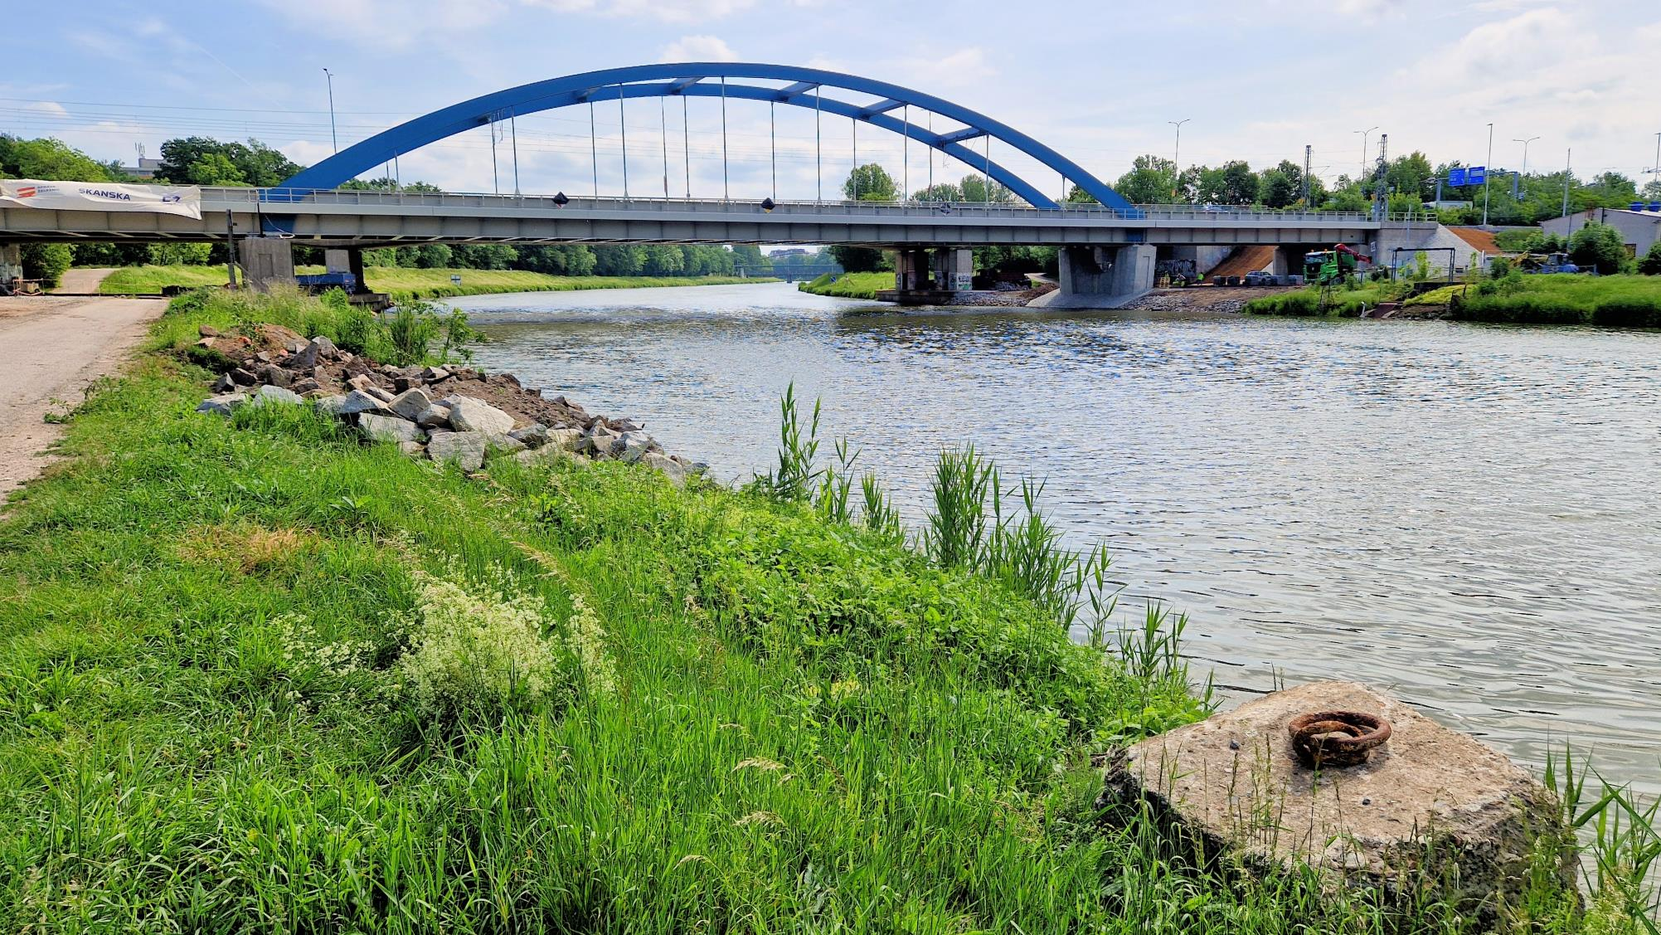
Foto 1

Slide 10
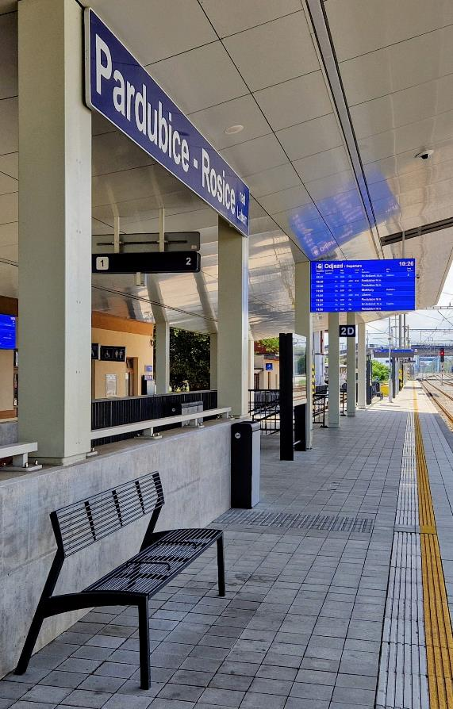
Klíčové informace rozpočtu SFDI na rok 2025 *
Vyrovnaný rozpočet
Rozpočet celkem 151,3 mld. Kč
z toho:
  Národní zdroje 113,9 mld. Kč
    (nepočítá se s dluhovým financováním)
  EU zdroje 37,4 mld. Kč
Rozdělení výdajů
  Investice 95,0 mld. Kč
  Neinvestice 56,3 mld. Kč
^{*)} Dle návrhu MF k 31.8.2024

Slide 11
Příjmy rozpočtu SFDI na rok 2025 *
^{*)} Dle návrhu MF k 31.8.2024

Slide 12
Pardubický kraj – plánované akce v roce 2025
Akce Správy a údržby silnic PK
  Opravy mostů a silnic v Pardubickém kraji v návaznosti na výstavbu D35
  Realizace trvalých opatření na DI pro přepravu NTK pro NJZ EDU - SÚS Pardubického kraje
  Modernizace mostu ev.č.3227-3 Řečany nad Labem
  Přeložka silnice II/322 Černá za Bory - Dašice
  Modernizace silnice II/312 České Libchavy - Žamberk
  Napojení silnice II/312 na D35 MÚK Vysoké Mýto - západ
Celkový požadavek na rozpočet – 528 mil. Kč *
^{*)} Dle návrhu MF k 31.8.2024

Slide 13
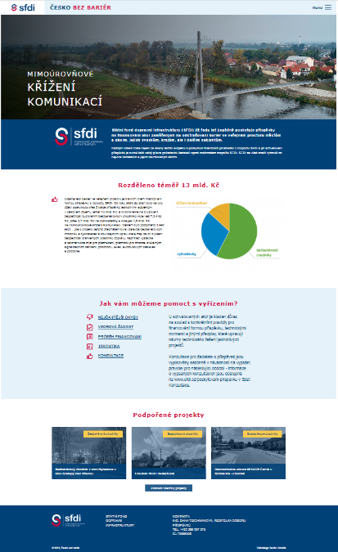
ČESKO BEZ BARIÉR
Nový mikro web
o poskytování příspěvků
na bezbariérové chodníky, cyklostezky a křížení
www.ceskobezbarier.cz

Slide 14
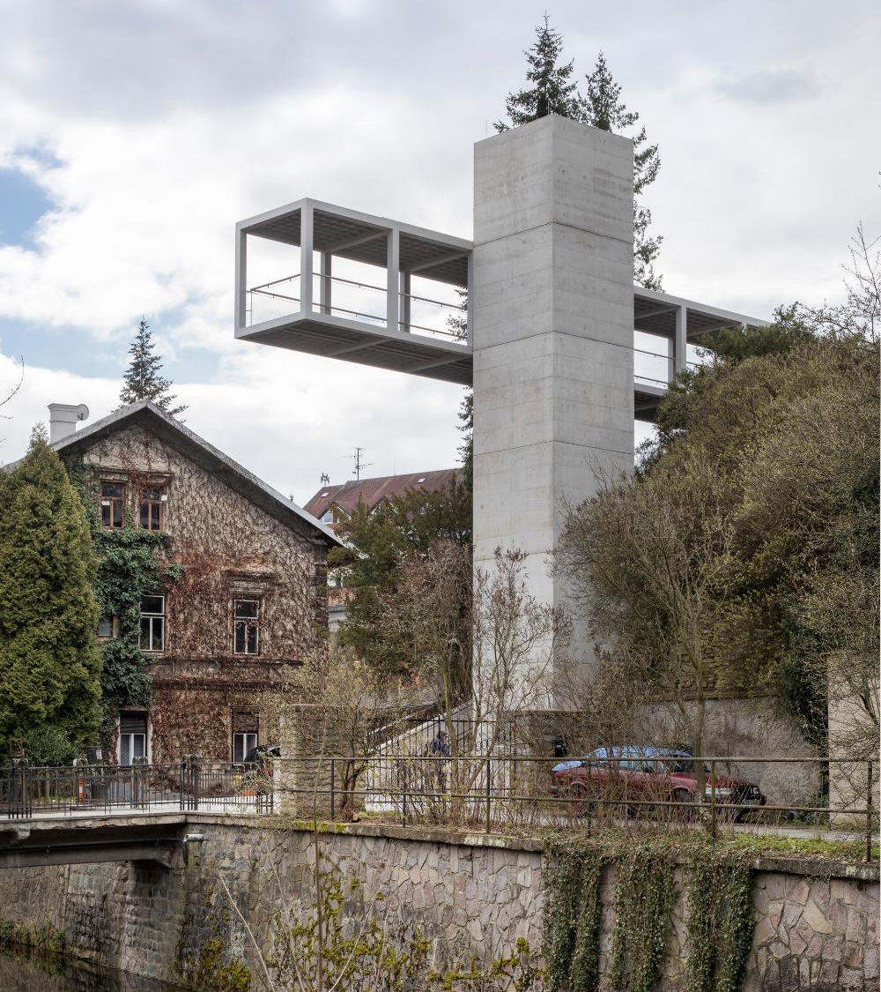
Poskytování příspěvků
Křížení komunikací
Nadchod přes I/35 (Poliklinika)Litomyšl

Slide 15
Křížení komunikací

Slide 16
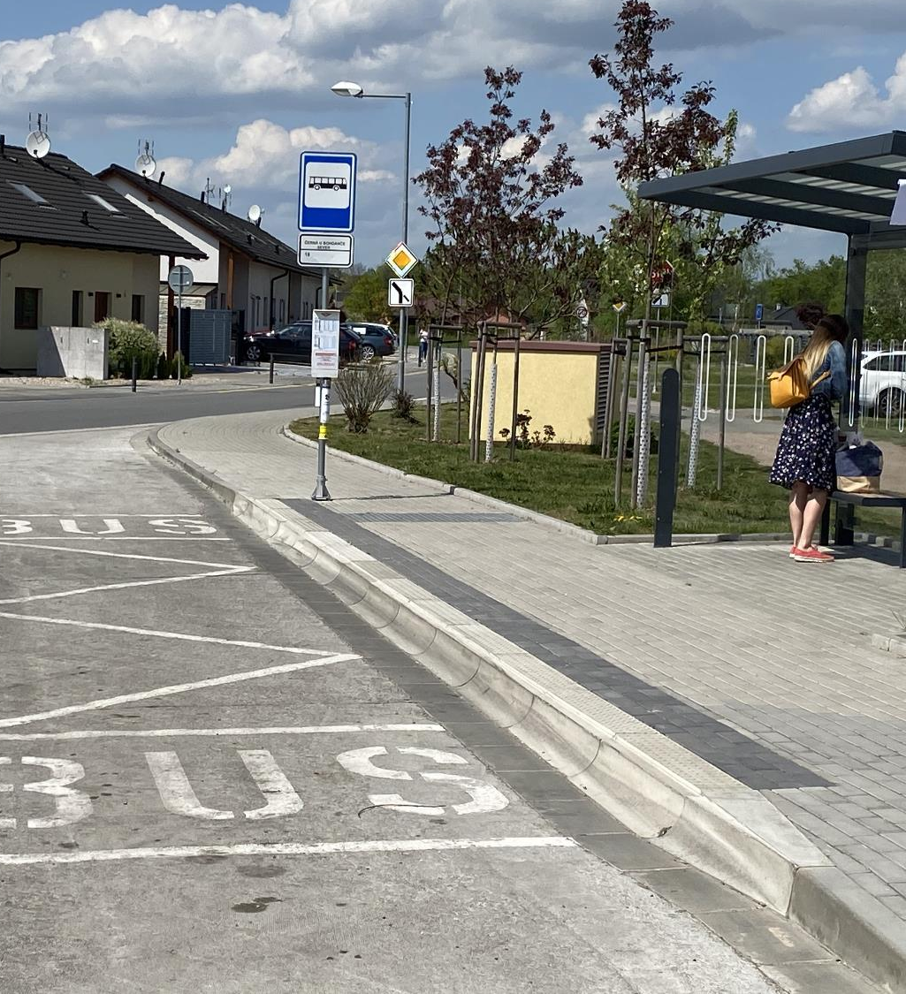
Poskytování příspěvků
Bezbariérové chodníky
Rekonstrukce silnice III/32225 Černá u Bohdanče - chodník

Slide 17
Bezbariérové pěší trasy

Slide 18
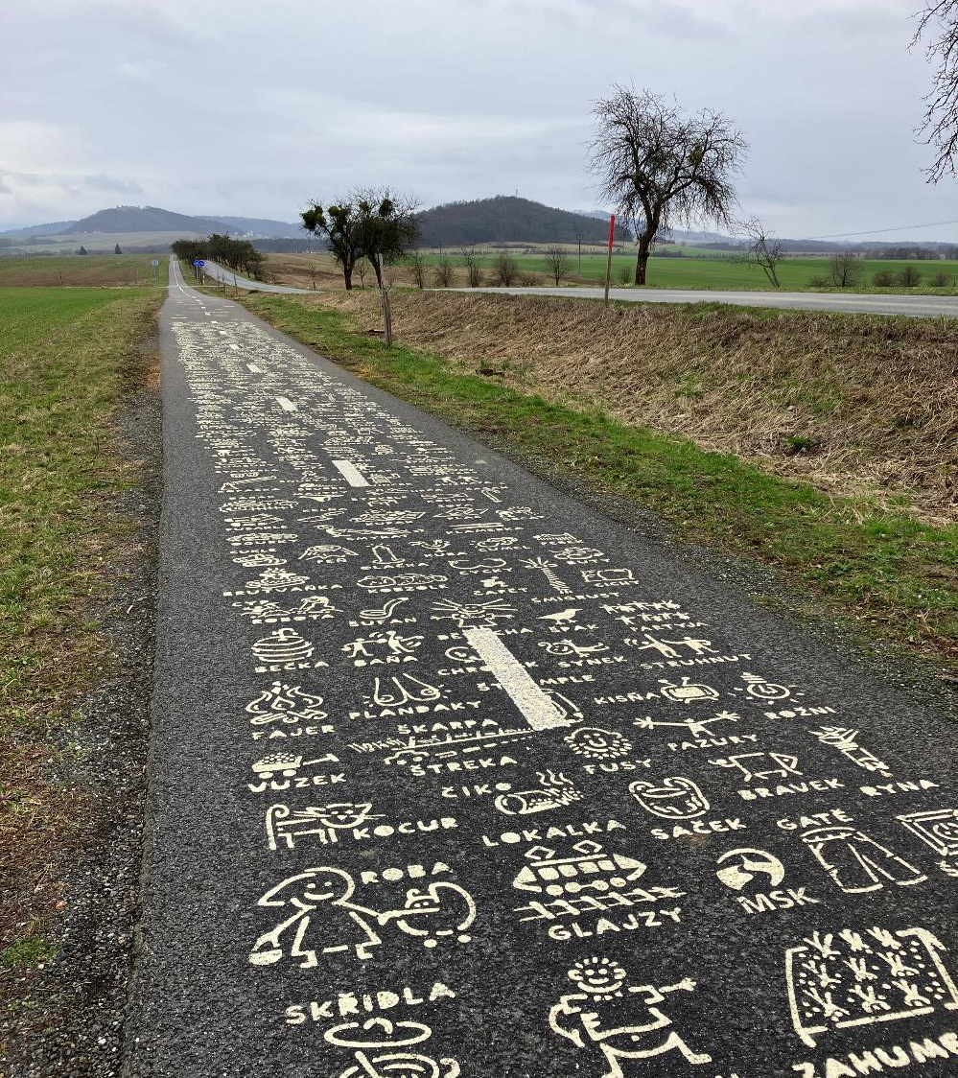
Poskytování příspěvků
Cyklostezky
Cyklostezka Jeseník nad Odrou

Slide 19
Cyklostezky

Slide 20
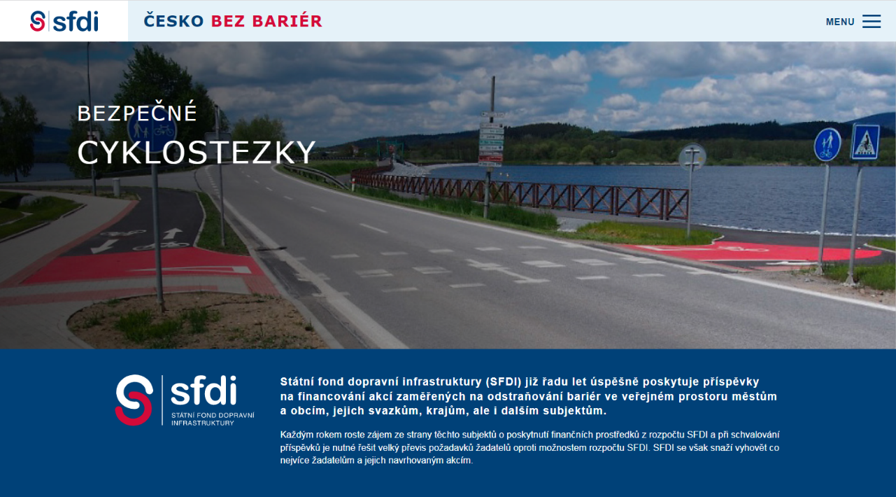

Slide 21

Plán digitalizace
„Plán pro rozšíření využití digitálních metod a zavedení informačního modelování staveb pro dopravní infrastrukturu“
  definuje potřebu přípravy metodik a předpisů k zavádění digitalizace a BIM do projektů DI
Plán digitalizace
aktualizováno – 14. června 2023

Slide 22
Shrnutí hlavních bodů Plánu digitalizace
A) Vzdělávání
  Realizace workshopů SFDI k problematice BIM (2x ročně)
  Průběžná podpora vzdělávání a školení pracovníků, účast na relevantních workshopech, školeních a konferencích dotčených zaměstnanců resortu dopravy
B) Vnitroorganizační opatření
  Monitorovací zprávy (1x ročně vypracuje každá investorská organizace, SFDI následně zpracuje zpětnou vazbu);
  Digitalizace procesů (průběžně, zajistí každá investorská organizace).
C) Technické předpisy a metodiky
  Datový standard SFDI
    dokončení DS pro stupeň DSPS (probíhá připomínkování);
    doplnění o potřeby krajských samospráv a správců silnic II. a III. třídy (4.Q, zajistí SFDI);
    spolupráce na sjednocování s datovým standardem ČR (průběžně, SFDI + Agentura ČAS);
  Úpravy technických politik

Slide 23
Plán digitalizace – aktuálně
SFDI bude organizovat workshopy „Digitalizace a BIM na stavbách dopravní infrastruktury“
Spolupráce s krajskými odbory dopravy a správci silnic II. a III. třídy
Nezbytné zvýšit míru užití metody BIM u nadlimitních veřejných zakázek financovaných z prostředků SFDI
Ve vztahu k investorům
  již není požadavek na 100% pilotů v BIM
  požadavek na postupné zavádění digitalizace procesů jako celku
  CDE využívat alespoň na straně zhotovitele

Slide 24








Výstupy v rámci Plánu digitalizace
Aktualizovaná znění – schválena Centrální komisí Ministerstva dopravy (jako poslední BEP 1.11.2023)

Slide 25
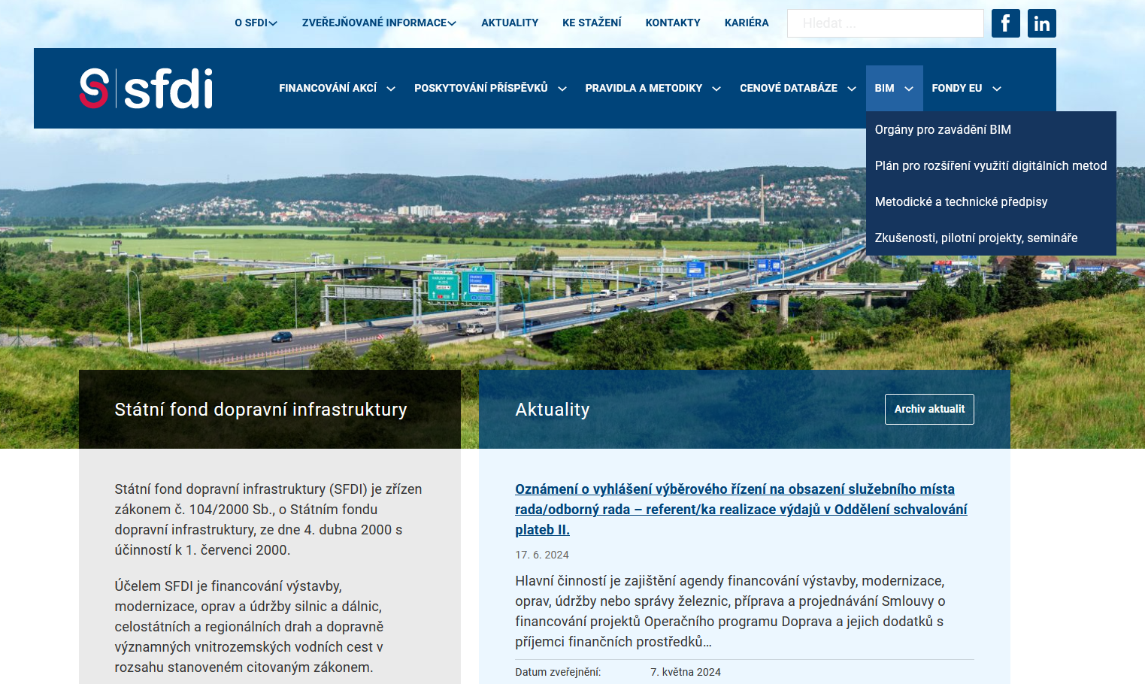

Slide 26
sfdi.gov.cz

